Slide 1

ЦЕНТР РАЗВИТИЯ
ОБРАЗОВАТЕЛЬНЫХ СИСТЕМ ИОН
Проектное управление как инструмент
развития образовательных систем
Штурбина Наталья Александровна,
к.п.н., руководитель Президентских программ подготовки управленческих кадров в сфере образования,
директор Центра развития образовательных систем,
заведующий кафедрой проектного управления в сфере образования РАНХиГС при Президенте РФ,
Почетный работник сферы общего образования,
доцент факультета педагогического образования МГУ им. М.В. Ломоносова,
член экспертного Совета по ДПО МЦРПКО при ДОгМ, эксперт Академии Просвещение,
аккредитованный преподаватель по проектному управлению по методологии Правительства РФ
член Национальной Ассоциации управления проектами СОВНЕТ,
8-965-384-66-92 razvitiev@bk.ru

Slide 2
Что значит управлять развитием организации (системы)?

Slide 3
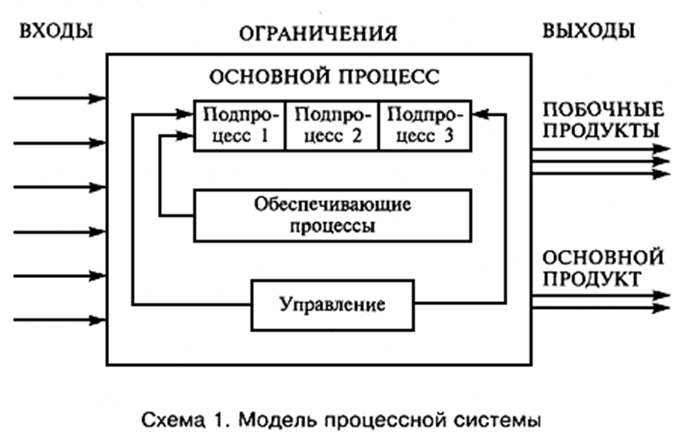

Slide 4
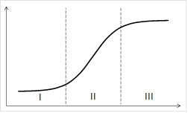

Законы развития систем https://sites.google.com/site/teoriasilnogomyslenia/tosm/zakony-razvitia-sistem
Закон S-образного развития или кривая жизни системы
Все системы возникают, расцветают и увядают
РИС. по оси X время жизни системы, а по оси Y один из основных параметров системы

Slide 5
Перерождение системы и инверсию целей лучше всего проиллюстрировал Борис Злотин на человеческих системах – коллективах
Новый коллектив формируется вокруг нового дела.
В центре коллектива новатор – изобретатель….
…коллективу уже на втором этапе, чтобы не попасть на третий, следует заниматься новыми первоэтапными темами…
ПРОЕКТ…

Slide 6
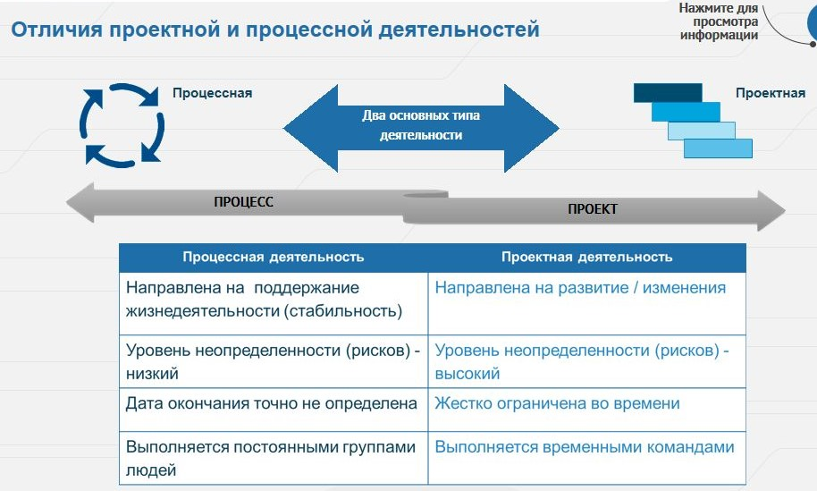
ОТЛИЧИЯ!
Вместо проекта….

Slide 7
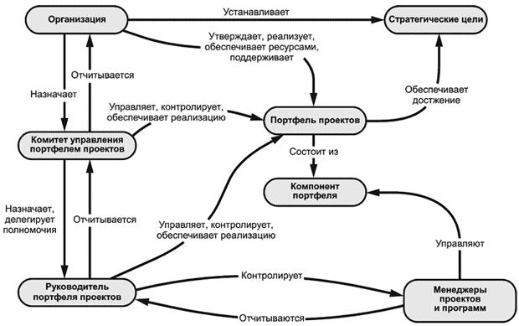
Главный акцент
СТРАТЕГИЧЕСКИЕ ЦЕЛИ

Slide 8
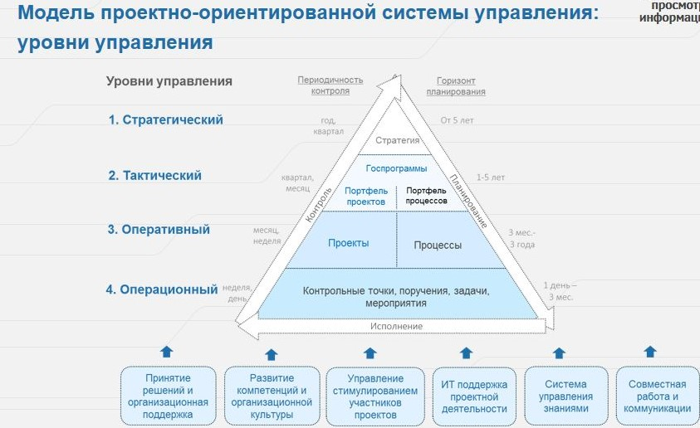
Что нарушено в сфере образования?

Slide 9
Формален…
Потерян…
Подмена…
Неверно…
Время жизни проекта
Время жизни «продукта» проекта

Slide 10
ПЕРВЫЙ ШАГ?
АНАЛИТИКА

Slide 11
АНАЛИТИКА
ОТКУДА БЕРЕМ ?

Slide 12
АНАЛИТИКА
Тренды… (мировые, России, региона, территории…)
Зоны государственной политики (НАЦПРОЕКТЫ, России, региона и т.д.)
Проблемные зоны относительно п.1,2 (показатели рейтингов, исследования и т.д.)
Зоны дальнейшего развития (что хорошо получилось, но требует развития дальше в новых условиях)
Теории развития личности, систем , научные концепции для социально-экономического развития и т.д.

Slide 14
Система показателей
Все ли показатели внутри…
Сбалансированность относительно цели, стратегических направлений?

Slide 15
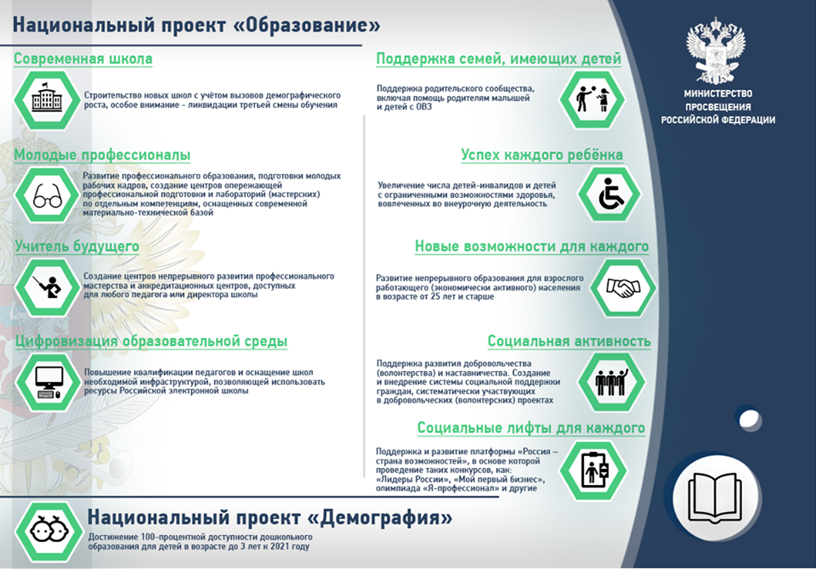

Slide 16
Болезни проектного менеджмента
Внедрение проекта – это проектный менеджмент?
Все переводим на проекты!
Портфели проектов и Стратегия развития – это про разное….
4. Не отдам власть…
5. А проект ЛИ?
6. Проектный офис ЭТО КТО, ЭТО ГДЕ, ЭТО ЗАЧЕМ?
7. Кадры… не тех… не подготовлены…

